Slide 1






Slide 2

Sensores de Ambiente para Agricultura
Trabajo Practico Final para la Materia de Desarrollo de aplicaciones para Internet de las Cosas
Alumno :Jhonatan Alexander Juño Garcia
Email : linus.know.2012@gmail.com
Nº SIU : i0611
Docentes : Leopoldo Zimperz
Mariano Bustos

Slide 3
AGENDA
Sobre el Trabajo
Arquitectura Propuesta

Slide 4
Sobre el Trabajo
El trabajo consiste en montar una red de 2 nodos LORAWAN para medición de Temperatura de Ambiente y Presión Barométrica para aplicación en Agricultura.
El trabajo Practico es una parte de la Implementación de mi Trabajo Final sobre una Red de Sensores LORAWAN para la determinación de la Evapotranspiración en cultivos.
El trabajo es desarrollado para la empresa en la que Trabajo, que actualmente cuentan con un despliegue de la aplicación usando la Red Celular como medio de comunicación.
En ese Sentido la empresa ya tiene resuelto la Capa de Procesamiento, Persistencia y Visualización con una herramienta llamada TagoIO, sin embargo para fines de este trabajo implementare una solución empleando los servicios de AWS.

Slide 5
Arquitectura Propuesta

Slide 6
Arquitectura Propuesta
Capa de Percepción
Capa de Transporte
Capa de Procesamiento, persistencia y visualización
Sistema Basado en RAK3172 de RAK Wireless conectado al BMP280 para medir presión y temperatura
Gateway UG65 de Milesight genera mi red LoRaWAN para comunicar mis nodos hacia la aplicación.
Loriot es Network Server Gestiona las conexiones y comunicación de los Nodos. Se reenvía los paquetes recibidos hacia el AWS IoT Core, mediante una integración, para lo cual se requiere dar de alta un usuario en IAM con los permisos necesarios. Finalmente en una Instancia EC2 tenemos la Base de Datos y con Node-Red Generamos las consultas correspondientes y un Dashboard de Visualización Básico.

Slide 7
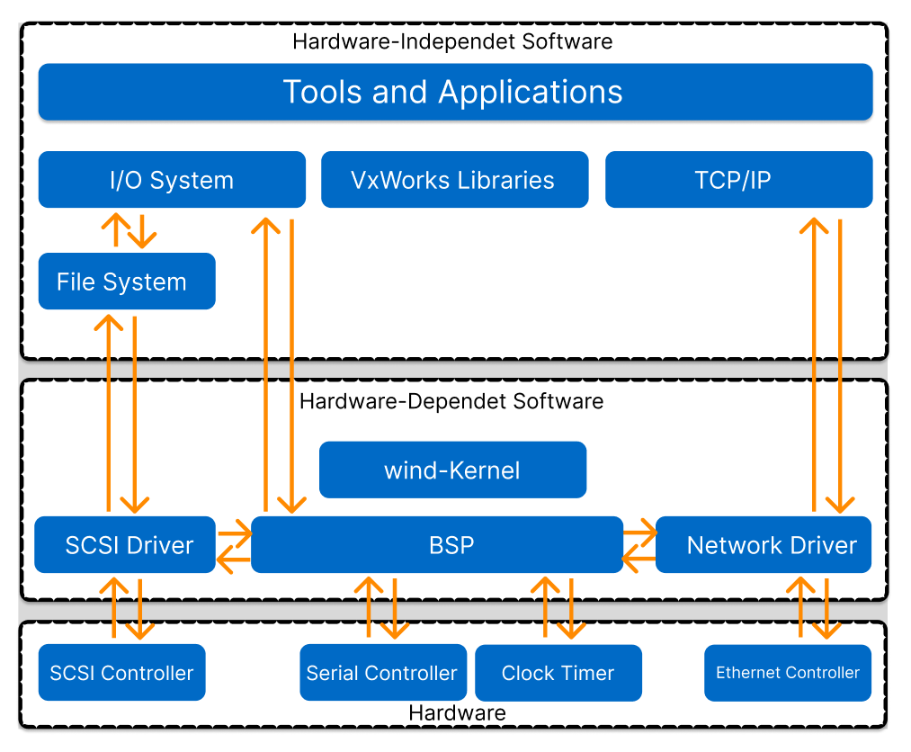
Capa de Percepción
RAKwireless Unified Interface (RUI3)
Bootloader precargado en el Modulo RAK3172, que permite configuración del modulo via comandos AT y posibilidad de grabar la memoria de programa para poder desarrollar aplicaciones Propias.
La arquitectura del RUI3 en la siguiente imagen: El soporte BSP permite trabajar el desarrollo en el entorno de Arduino, permite de esta forma aprovechar todo el abanico de librerías para los proyectos.
Para trabajar con el BMP280 utilizamos la librería de “Adafruit_BMP280” que es 100% compatible.
Finalmente tambien esta la opción de usar la herramienta oficial, en este caso STM32CubeIDE, dejo este camino a una futura actualización del firmware que corrija algunos problemas de ciberseguridad que tiene la utilización de RUI3

Slide 8
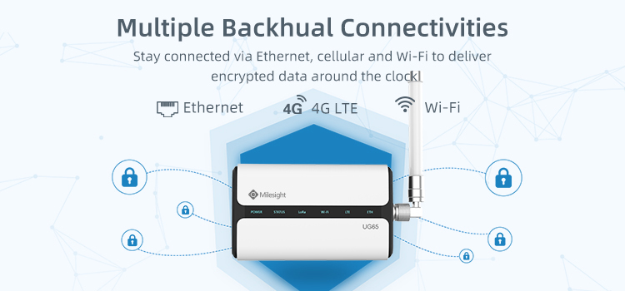
Capa de Transporte
Gateway UG65 de Milesight
Gateway Lorawan. Multiple Backhual.
Protocolo de comunicación LoRaWAN, seguridad AES128 entre los Nodos y Gateway.
Protocolo MQTT con Contraseña(No TLS) entre Network server y IoT Core AWS
Conexión MQTT TLS entre Node Red en EC2 y AWS IoT Core

Slide 9
Capa de Procesamiento, persistencia y visualización
Network Server:
Solución en la Nube de Loriot.
Permite Integración con múltiples servicios, aprovechamos la integración a AWS IOT CORE
Base de Datos:
Se empleo MySQL como base de Datos, la base se encuentra en una instancia EC2 en AWS
Node Red:
Se emplea Node Red como Plataforma LowCode para la Implementación de esta versión de la
Aplicación de Procesamiento, persistencia y visualización. Contiene el conector de MQTT,
Acceso a la Base de Datos MYSQL para lectura/Escritura, además de algunas platillas para la elaboración de dashboards sencillos. Se muestra un poco de la implementación:

Slide 10
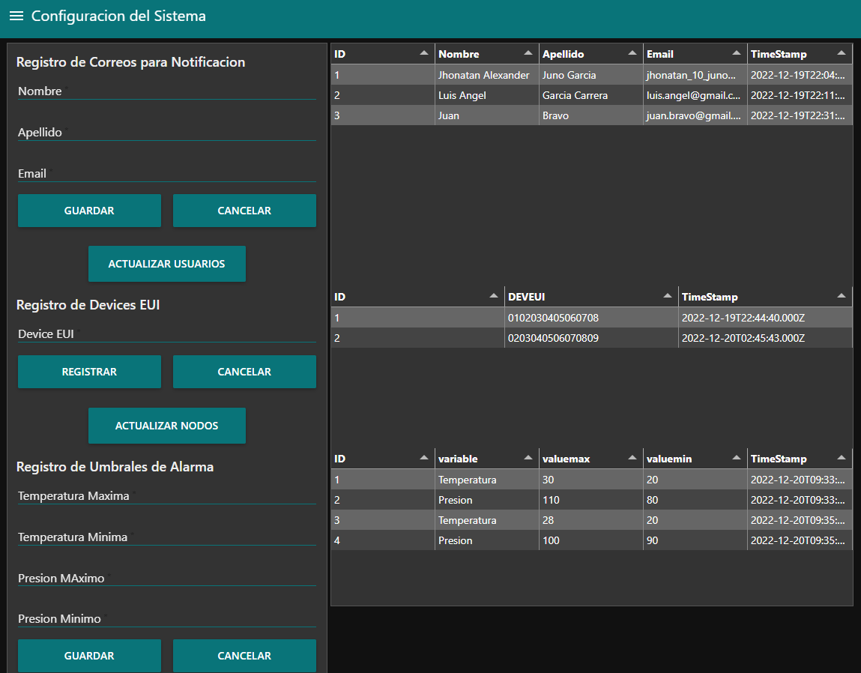
Capa de Procesamiento, persistencia y visualización

Slide 11
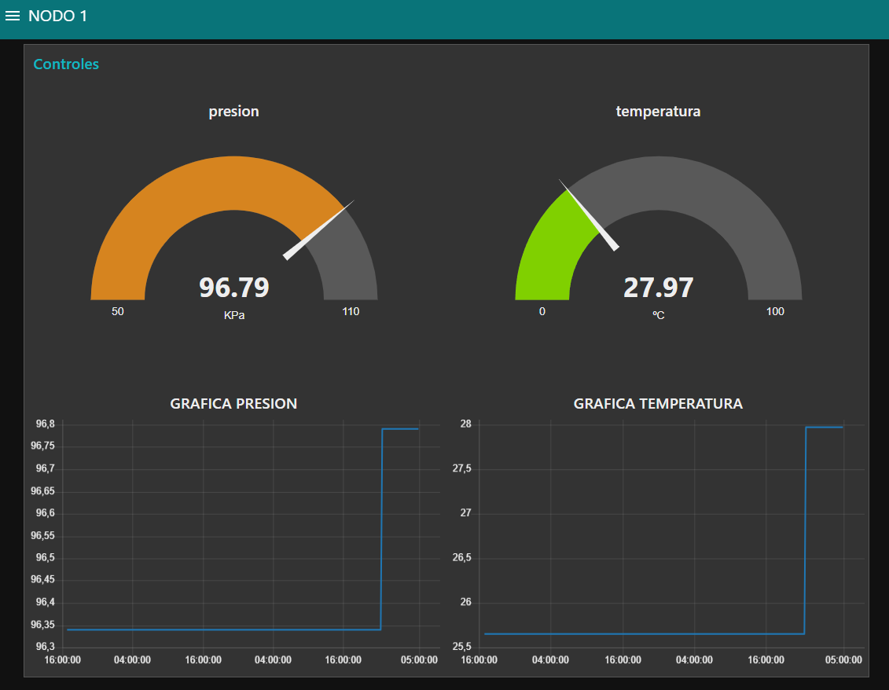
Capa de Procesamiento, persistencia y visualización

Slide 12
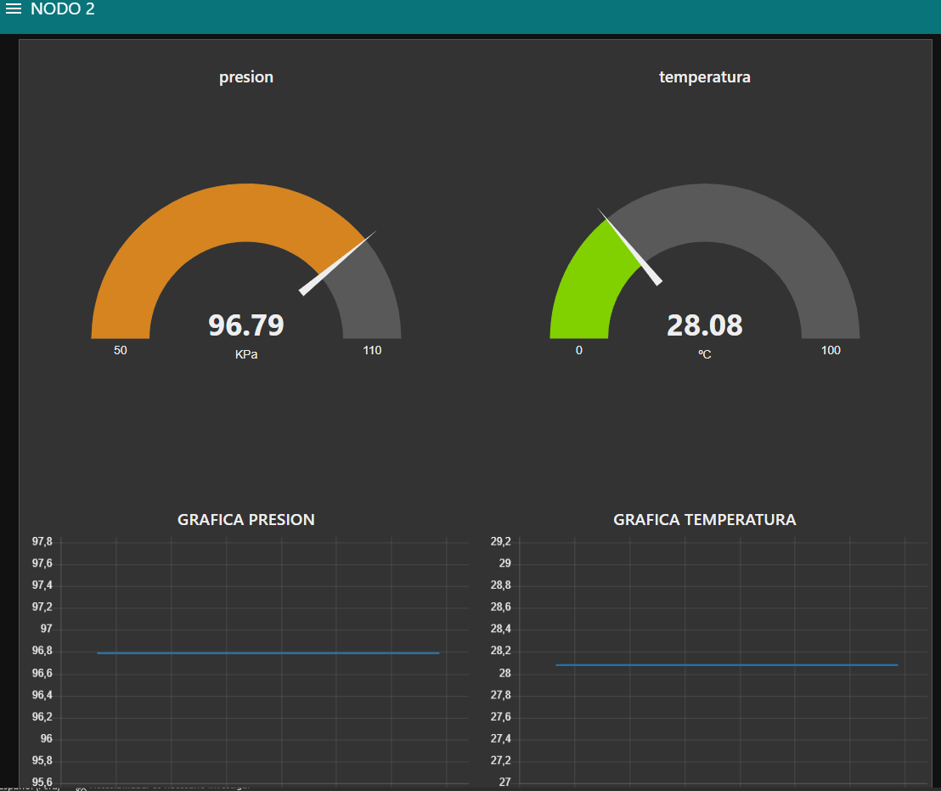
Capa de Procesamiento, persistencia y visualización

Slide 13
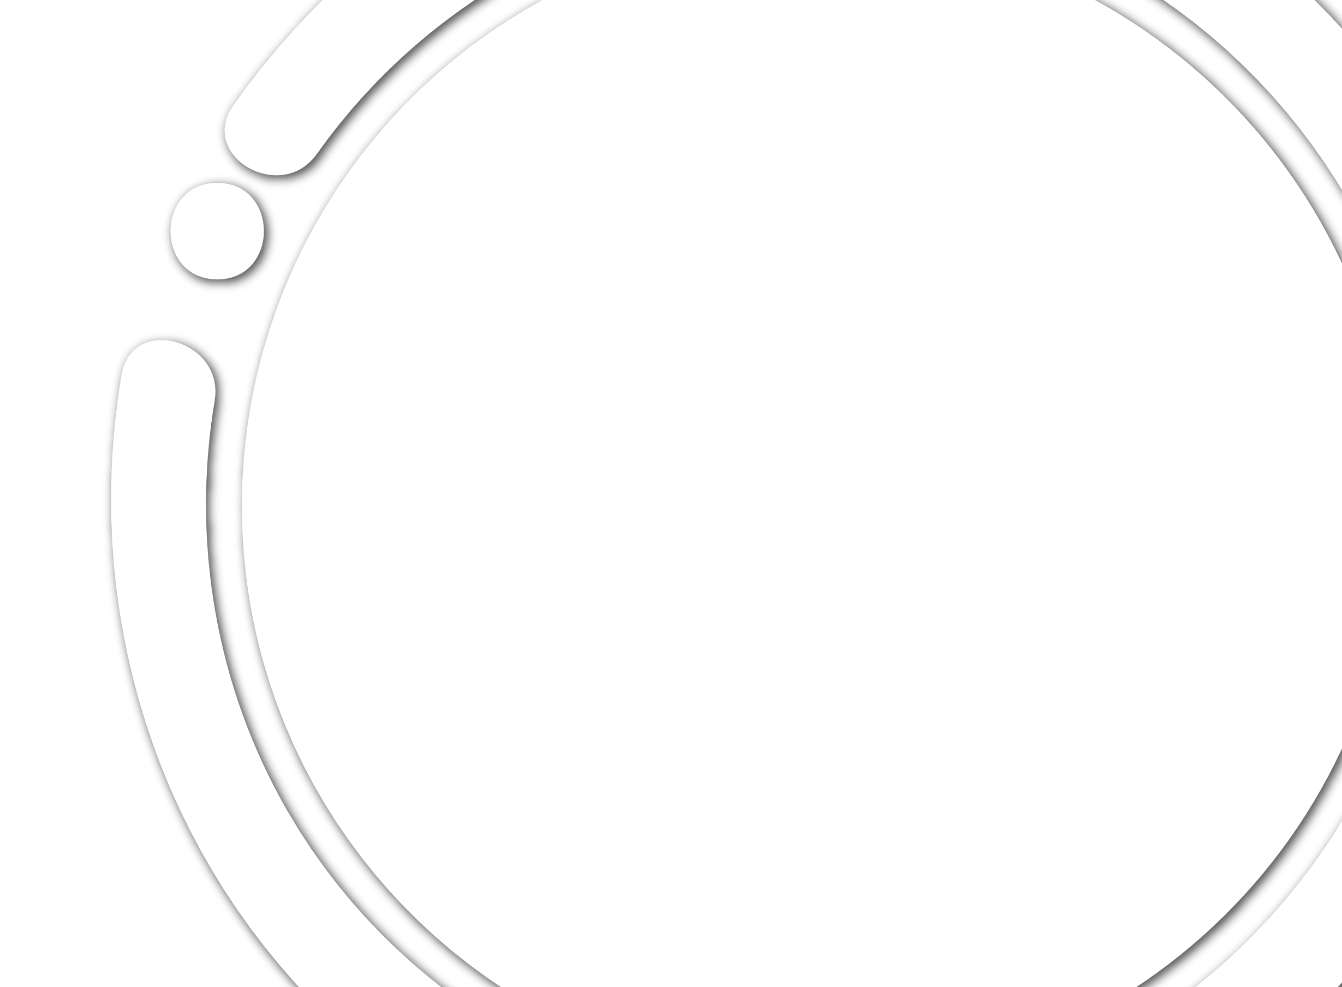

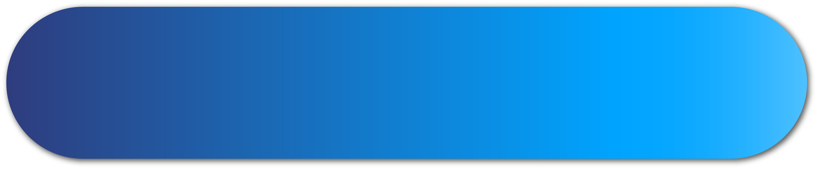

Gracias
gerencia@loratech.pe
www.loratech.pe

